Slide 1

4.2 손실함수

Slide 2
손실함수란?
신경망 학습에서 현재의 상태를 ‘하나의 지표로 표현한다. 이를 기준으로 최적의 가중치 매개변수 값을 탐색하는데 사용하는 지표를 손실 함수라고한다.
손실함수 종류
->평균 제곱 오차
->교차 엔트로피 오차

Slide 3

평균 제곱 오차
소프트맥스 함수의 출력인 y에서 원 핫 인코딩인 t를 비교해 학습을 통해 정답을 유추한다.
말 그대로 오차이기 때문에 나오는 확률이 적을 수록 오차율이 적어 정답에 가깝다는 것을 알 수 있다.

Slide 4
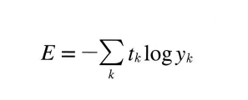
교차 엔트로피 오차
T는 원 핫 인코딩이기 때문에 t가 1일때의 yk의 자연로그를 계산하는 식이다.
Yk가 클수록 자연로그는 커지는데 –가 붙어있기 때문에 로그의 성질에 따라 가장 작은 오차가 된다.

Slide 5
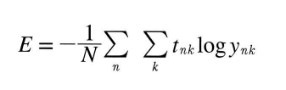
미니배치 학습
훈련 데이터 모두에 대한 손실 함수의 합 구하는 방법-> 교차 엔트로피 오차
데이터가 N개라면 단순히 N개의 교차 엔트로피 오차들을 N개 더해주고 이를 나눠 평균 손실 함수를 구하는 것이다.
하지만 N이 매우 큰 숫자 즉 빅데이터 수준이라면 이를 다 구하긴 어려울 것이다.
->훈련 데이터중 일부만 골라 학습하는 것 즉 미니배치 학습을 진행하는 것이다.

Slide 6
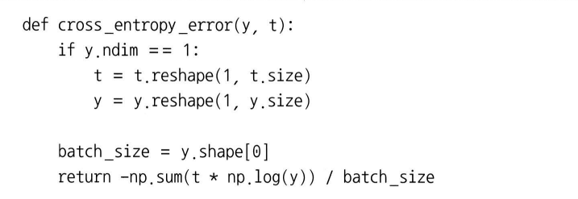
교차 엔트로피 오차(배치용)
Y가 1차원이라면, 즉 데이터 하나당 교차 엔트로피
오차를 구하는 경우 데이터의 형상을 바꿔준다.
배치의 크기로 나눔으로써 정규화하여 이미지 1장당 오차를 계산한다.(원 핫 인코딩->t)

Slide 7
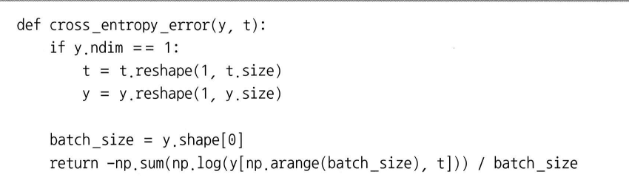
정답 레이블이 숫자 레이블로 주어졌을 때
np.log(y[np.arange(batch_size),t]))/batch_size
Np.arange(batch_size)->batchsize만큼 배열
만들겠다. Batch_size=5=>np배열엔 [0,1,2,3,4]가 있음.
t->[2,7,0,9,4]라면
그 후 y[np배열,t]는 각 데이터의 정답 레이블에 해당하는 신경망의 출력을 추출한다.
->[y[0,2],y[1,7],y,[2,0],y[3,9],y[4,4]]의 값을 출력해 오차를 얻는다.

Slide 8
손실 함수를 왜 설정하는가
기계학습의 목적: 훈련 데이터로 높은 정확도를 이끌어내는 가중치 매개변수를 찾는 것.
손실함수의 값과 정확도라는 지표?->미분
신경망 학습에선 최적의 매개변수를 탐색할 때 손실함수의 값이 가능한 작은 값을 찾는다.
이 때 미분을 계산하고(기울기) 그 미분 값을 단서로 매개변수의 값을 서서히 갱신한다.

Slide 9
손실 함수를 왜 설정하는가
정확도를 지표로 삼아서는 안되는 이유는 미분 값이 대부분의 장소에서 0이 되어 매개변수를 갱신할 수 없기 때문이다-> 이는 자동으로 가중치를 설정할 수 없게 되는 것.
->정확도 32%->가중치 매개변수의 값을 조금 바꾼다 해도 정확도는 차이X(계단함수)
이는 32.0123%와 같은 연속적인 변화를 나타낼 수 없음
손실함수값은 세세한 수치로 나타내기 때문에 매개변수의 값이 조금 변하더라도 그에 반응하여 연속적으로 변화하는 것을 볼 수 있다.(시그모이드 함수) - 계속적으로 미분을 할 수 있기 때문에 신경망이 올바르게 학습을 할 수 있게 된다.

